Slide 1
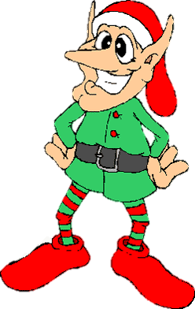
3, 2, 1 …

Slide 2

2- Δύο

Slide 3
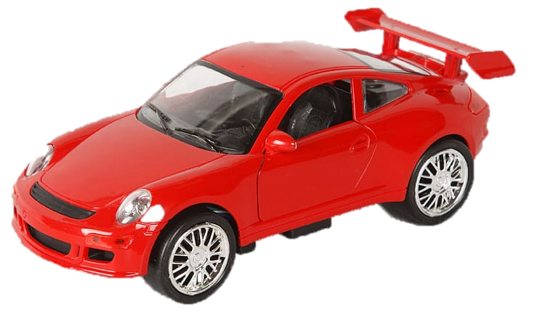
6- Έξι

Slide 4


10- Δέκα

Slide 5

5- Πέντε

Slide 6

7- Επτά

Slide 7

9- Εννιά

Slide 8

8- Οκτώ

